Slide 1
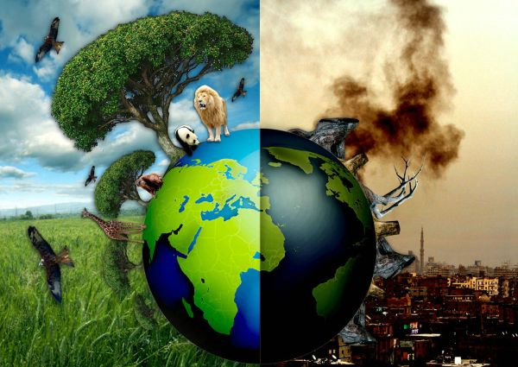

Slide 2
ÇEVRE KİRLİLİĞİ
Çevre dünya üzerinden yaşamlarını sürdüren canlıların hayatları boyunca ilişkilerini sürdürdüğü dış ortamdır.
Çevre bize geçmişten kalan bir miras değil, korunması ve gelecek nesillere de bırakılması gereken en değerli emanettir.
Çevre kirliliği, dünya üzerinde yaşayan canlı ve cansız varlıkları olumsuz yönde etkileyen, onların üzerinden yapısal bozulmalar meydana getiren olayları kapsar.
Bu varlıkların etkileşim içerisinde olduğu hava, su ve toprağa niteliklerini bozan yabancı maddelerin karışması da çevre kirliliğine sebep olmaktadır.

Slide 3
İnsanların tarım ve sanayi çalışmaları başladığından beri çevreye etkileri olmuştur, fakat çevre kirliliğine bağlı sorunlar en çok sanayileşme ile ortaya çıkmıştır.
Çevre kirliliği sadece belli türdeki hayvan ve bitkileri değil tüm canlı yaşamını tehlikeye düşürmüştür.
II. Dünya Savaşı’nı izleyen ve ekonominin canlandığı yıllarda çevre sorunlarına duyulan ilgi artmıştır. 1960-1970 yıllarında ise çevre kirliliği sorunlarına politikada yer verilmeye başlanmıştır.
Sanayileşmiş birçok gelişmiş ülke çevre kirliliğini azaltmaya yönelik çalışmalar yapmıştır, fakat tutarlı bir çalışmaları olmamıştır.

Slide 4
Çevre kirliliği yüzünden 17. Yy’ dan bu yana en az 112 memeli hayvan ve 94 kuş türünün soyu tükenmiştir.
Çevre kirliliğinin azalmaması durumunda birçok hayvan türü de soylarının tükenmesi tehlikesiyle karşı karşıyadır.
İnsanların fiziksel ve psikolojik durumunu da olumsuz yönde etkileyen çevre kirliliğinin önüne geçilememesi durumunda, insanlığın yok olması da kaçınılmaz olacaktır.

Slide 5
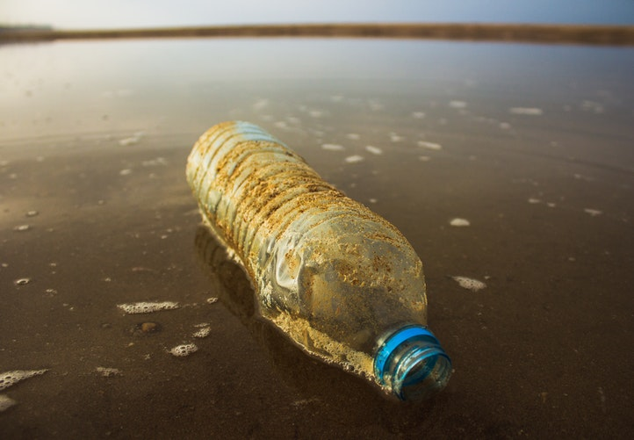

Slide 6
ÇEVRE KİRLİLİĞİ NEDENLERİ
Motorlu araçlar ve deniz araçları,
Maden, kireç, taş ve kum ocakları,
Gübre ve zirai mücadele ilaçları,
Atmosferik olaylar ve doğal afetler,
Kaçak avlanma,
Köylerden Kentlere Kontrolsüz Göç,
Endüstriyel ve kentsel gürültü kirliliği.

Slide 7
ÇEVRE KİRLİLİĞİ ÇEŞİTLERİ
Çevre kirliliği çeşitleri genel olarak;
Hava kirliliği
Su kirliliği
Toprak kirliliği
Gürültü kirliliği
Görüntü kirliliği
Olarak sınıflandırılır.

Slide 8
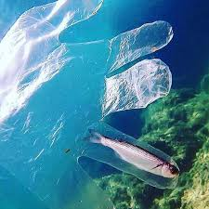

Slide 9
Hava Kirliliği
Atmosferde toz, duman, gaz, koku ve saf olmayan su buharı şeklinde bulunabilecek kirleticilerin, insanlar ve diğer canlılar ile eşyaya zarar verebilecek miktarlara yükselmesi, “Hava Kirliliği” olarak nitelenmektedir.

Slide 10
Su Kirliliği
Su kirliliği suyun fiziksel, biyolojik ve kimyasal olarak kirlenmesi demektir. Su kirliliğine birçok kaynak neden olabilmektedir. Ayrıca havanın ve toprağın da kirlenmesi, suyun dolaylı yoldan kirlenmesine neden olur.

Slide 11
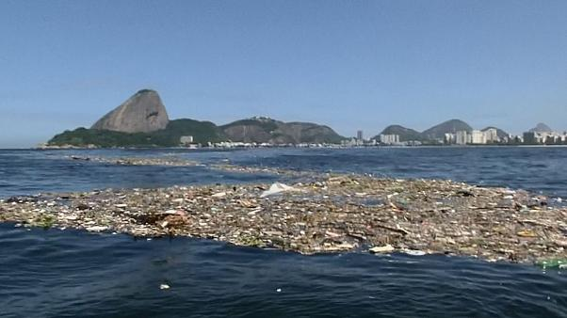

Slide 12
Toprak Kirliliği
“Toprağın verim gücünü düşürecek, optimum toprak özelliklerini bozacak her türlü teknik ve ekolojik baskılar ve olaylar”, toprak kirliliği veya toprak kirlenmesi olarak nitelenir.

Slide 13
ÇEVRE KİRLİLİĞİ SONUÇLARI
1-Dünya`nın coğrafyası değişir.
2-Dünya`nın iklimi değişir.
3-Erozyonlar oluşur ve toprağın verimini düşürür.
4-Su kaynakları azalır ve kurur.
5-Enerji kıtlığı başlar.
6-Biyolojik çeşitlilik (canlı çeşitliliği) azalır.
7-Beslenme sorunu doğar.

Slide 14
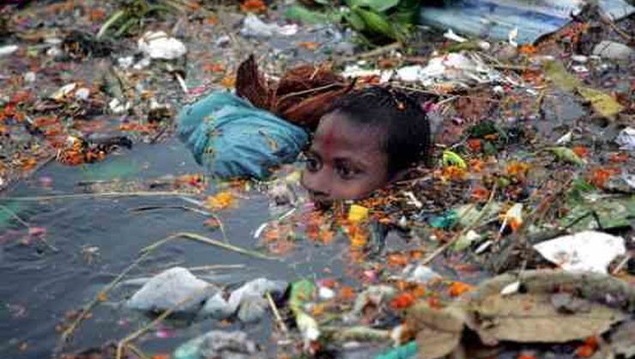

Slide 15
ÇEVRE KİRLİLİĞİNİ NASIL ÖNLEYEBİLİRİZ?
Yeniden kullanılabilir çanta kullanın
Sıvılar için tek kullanımlık olmayan şişeler kullanın.
Paket servisi olan restoran yiyecek paketlerinin çevre dostu ve tercihen gübrelenebilir malzemelerden yapılmış olduğundan emin olun.
Tüm yiyeceklerin üçte birinden fazlası israf edilmektedir. Yiyecekleri ihtiyaçlarınızı karşılayacak ölçüde almayı öğrenin.
Organik pamuktan yapılmış kıyafetleri tercih edin.
Yerel zanaatkarlar tarafından üretilen ürünleri satın alın. Bu, yerel ekonomileri teşvik eder ve ulaştırma emisyonlarını azaltır.
Atıkları geri dönüşüme uygun şekilde atın.
İhtiyacınız olmayan her şeyi bağışlayın; birçok şey yeniden kullanılabilir ve paylaşılabilir.

Slide 16
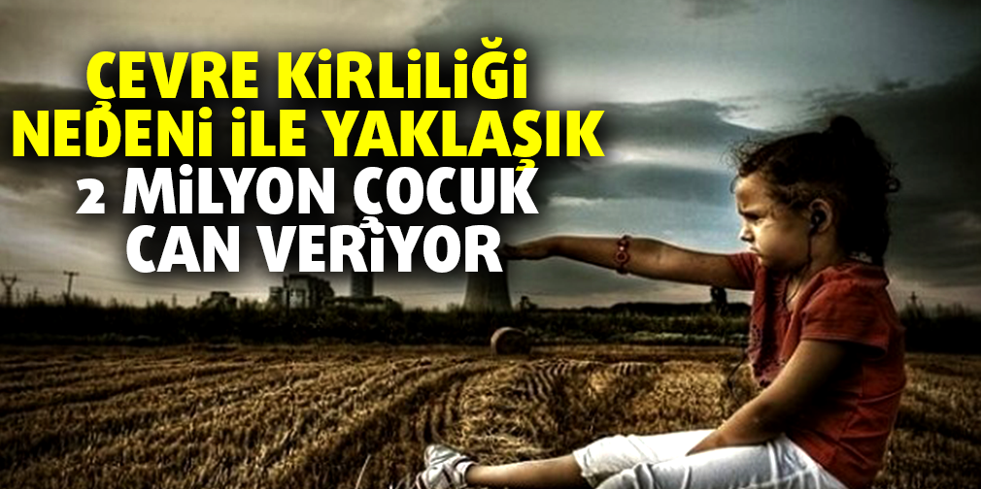

Slide 17
Çevre Kirliliği Nedeni İle Yaklaşık 2 Milyon Çocuk Can Veriyor
Dünya Sağlık Örgütü (WHO), her sene hava ve su kirliliği ile hijyenik önlemlerin yetersizliğinin 5 yaşın altındaki 1 milyon 700 bin çocuğun ölümüne sebebiyet verdiğini açıkladı.
Deutsche Welle Türkçe’de yer alan habere göre WHO tarafından hazırlanan raporda, bu yaş grubundaki çocuk ölümlerinin dörtte birinin hava kirliliği, mikroplu su ve sıhhi tesisatın yetersiz olmasından kaynaklandığı kaydedildi.
Örgüt tarafından Cenevre’de yapılan açıklama ile kamuoyuna sunulan raporda, ishal, zatürree ve astım gibi ölümcüle çevirebilen hastalıkların müsebbibinin çevre riskleri olduğu ifade edildi.
Aynı yaş grubundaki 360 bin kız ve oğlan çocuğu ise ishalden ölüyor.
Raporda, çocukların hava kirliğinden anne karnındayken etkilenmeye başladıkları ve ilerde kalp yetersizliği, beyin kanaması ve kanser gibi hastalıkların çıkmasında bu etmenin rol oynadığı bilgisi yer aldı.
Çevre kirliliğinin önlenmesi için hükümetlere çağrıda bulunan Dünya Sağlık Örgütü’nün verilerine göre, solunum yolları rahatsızlığı her yıl beş yaşın altındaki 570 bin çocuğun ölümüne yol açıyor.

Slide 18
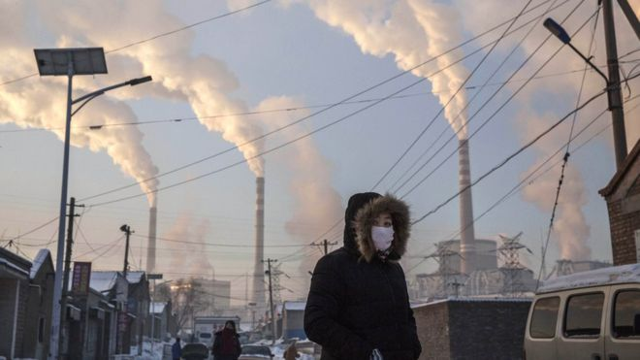

Slide 19
2015'te her 6 ölümden birinin nedeni çevre kirliliği
Dünyanın önde gelen tıp dergilerinden The Lancet'in yayımladığı yeni bir rapora göre, 2015 yılında 9 milyon kişi kirlilik kaynaklı hastalıklar yüzünden hayatını kaybetti.
Bu rakam 2 yıl önce dünyada gerçekleşen tüm ölümlerin yüzde 16'sına denk geliyor. AIDS, tüberküloz ve sıtma gibi hastalıklardan kaynaklanan ölümlerin toplamının üç katı, aynı zamanda bütün savaş ve şiddet kaynaklı ölümlerin de 15 katı demek.
Kirliliğin en çok yoksul ve kırılgan kesimler için tehlike arz ettiği belirtilen raporda kirlilik kaynaklı ölümlerin yüzde 92'sinin düşük ve orta gelirli ülkelerde gerçekleştiği aktarılıyor.

Slide 20
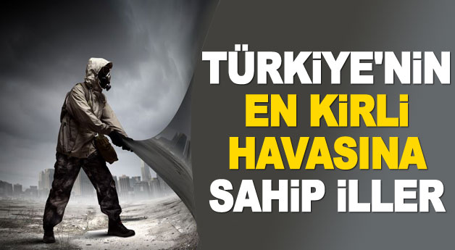

Slide 21
Dünya Sağlık Örgütü’nün açıkladığı rapora göre her yıl 12,6 milyon insan çevre kirliliğine bağlı hastalıklar yüzünden hayatını kaybediyor. Açıklanan rapora göre ise her yıl 1,7 milyon insan sağlıksız çevre koşulları sebebiyle kansere yakalanıyor.
Ajans Press, Dünya Sağlık Örgütü raporunu derledi. Dünya nüfusunun yüzde 92’si yüksek derecede kirli madde bulunan hava soluyor. Hava kirliliğine bağlı hastalıklar sebebiyle her yıl 6 milyon insanın yaşamını kaybettiği belirtilirken ölümlerin yüzde 90’ı düşük ve orta gelir düzeyi ülkelerde meydana geliyor. Ajans Press’in yaptığı medya incelemesinde hava kirliliğinin içinde bulunduğumuz yıl 4 bin 523 habere konu olarak medyanın önemli sağlık başlıklarından birisi olduğu belirlendi.
Dünyada havanın en kirli olduğu ülkeler sıralamasına baktığımızda Suudi Arabistan, Katar, Mısır ve Bangladeş havanın en kirli solunduğu ülkeler oldu. Havanın en temiz olduğu ülkeler ise sırasıyla; Solomun Adaları, Yeni Zelanda, Kiribati, Brunei Darüsselam, Vanuatu, İsveç, Micronesi, Fiji ve Avustralya oldu. Türkiye’de havayı en kirli soluyan ilk üç şehrimiz sırasıyla Batman, Hakkâri ve Gaziantep olarak belirtildi.

Slide 22
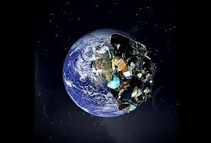
ŞEHİR KİRLİLİĞİNİ AZALTMAK İÇİN YAPILAN PROJELER

Slide 23
Çevreyi kirletenler genelde bunu sır olarak saklarlar. Hatta kalabalık ortamlarda çaktırmadan, ya da kimsenin olmadığı yerlerde göstere göstere etrafı kirletirler. Ama Hong Kong, çevreyi kirletenleri herkese ifşa etmeye ahdetmiş. "Çerçöp Suratlar" projesiyle DNA fenotip teknolojisiyle, çevreyi kirletenlerin yüzlerini oluşturup, bilboardlarda yayınlıyorlar.
Hong Kong'daki çöpler polis tarafından toplanıyor. İzmaritler, kağıt bardaklar hatta prezervatifler dahi toplanıp laboratuvara gönderiliyor ve analiz ediliyor. DNA analiz edilip, DNA fenotip uygulamasıyla gerçekçi bir 3D yüz elde ediliyor ve bu yüz, bilboardlarda yayınlanıyor.

Slide 24
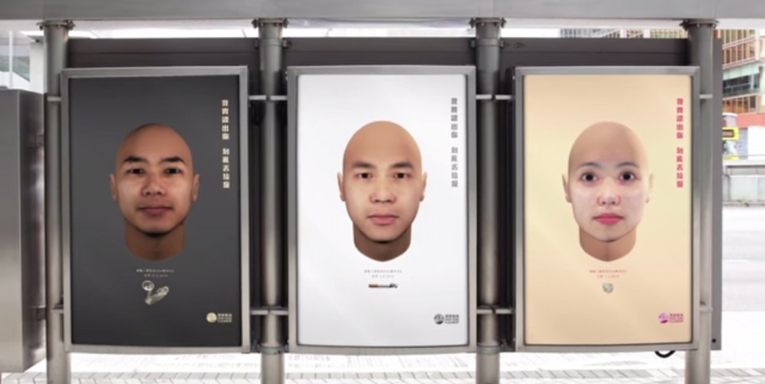

Slide 25
İsviçre'de hayata geçirilen projede ise, şehrin belirli yerlerindeki çöp kutularının etrafına, insanların çöp atmaya giderken eğleneceği labirentler çizilmiş.

Slide 26
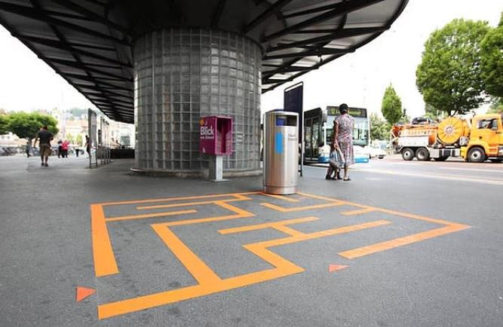

Slide 27
PROJEMİZ
''BİZ BİR ADIM ATTIK,BİR ADIM DA SEN AT''

Slide 28
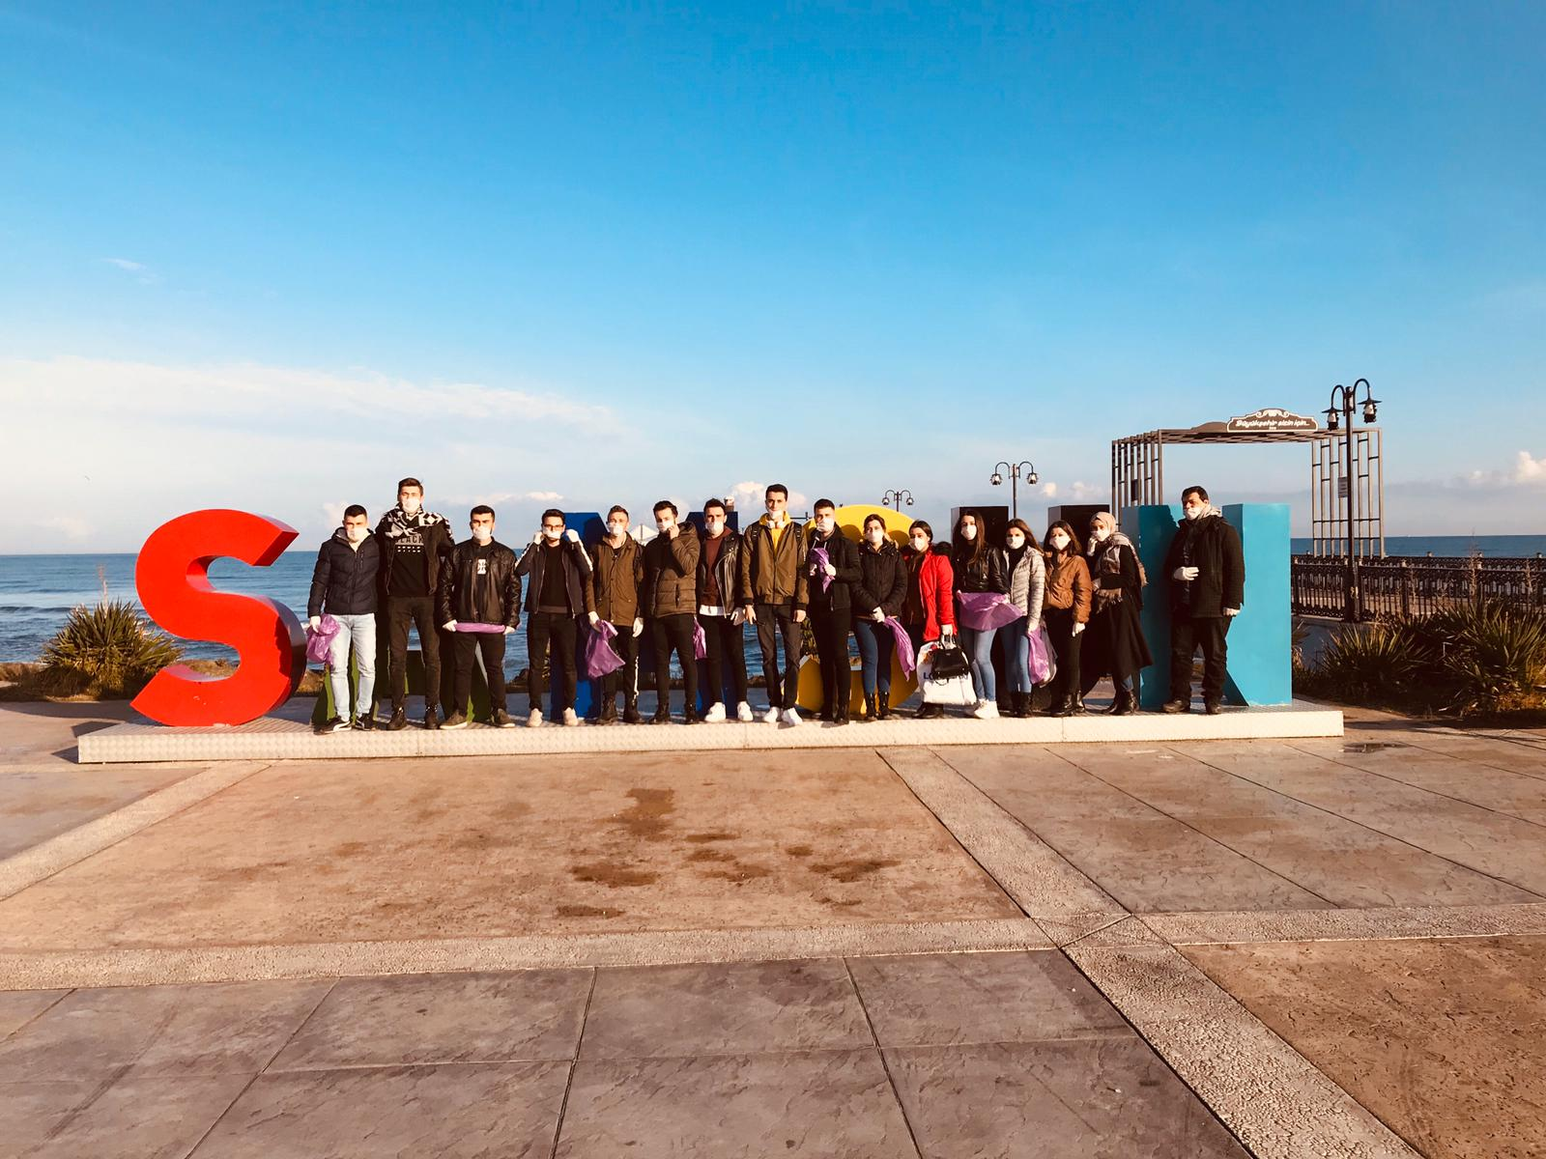
Temiz bir çevre farkındalığı yaratmak amacıyla 19 kişilik bir ekip kuruldu.

Slide 29
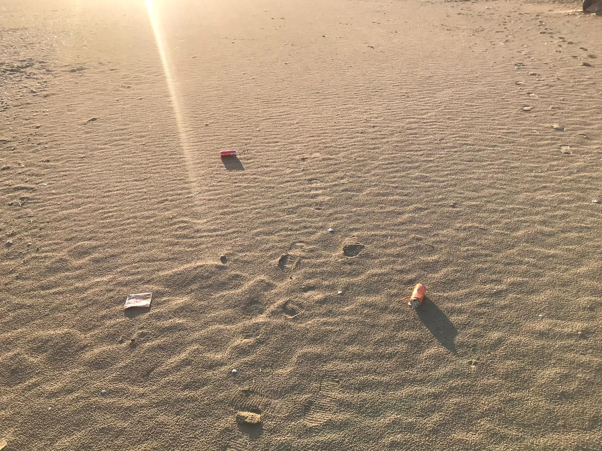
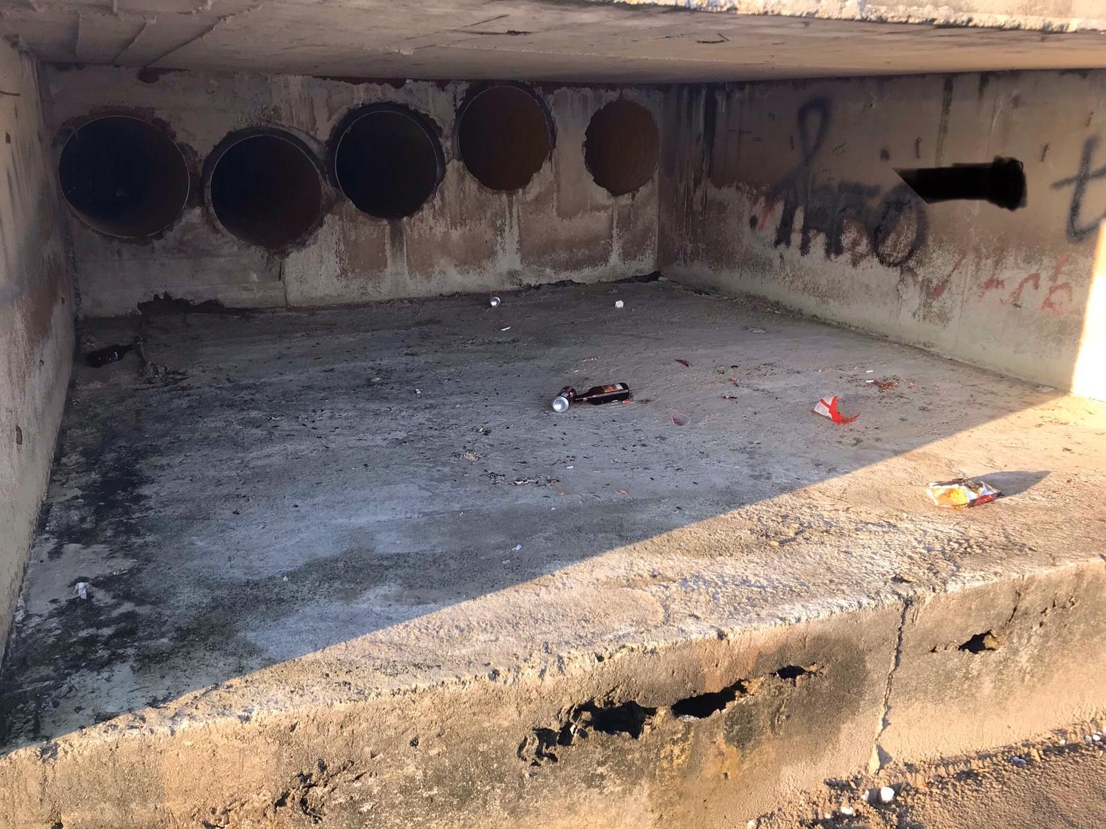
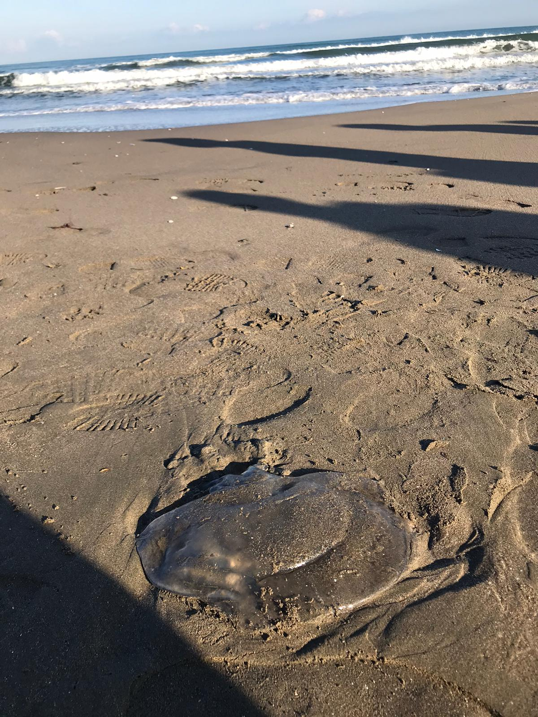
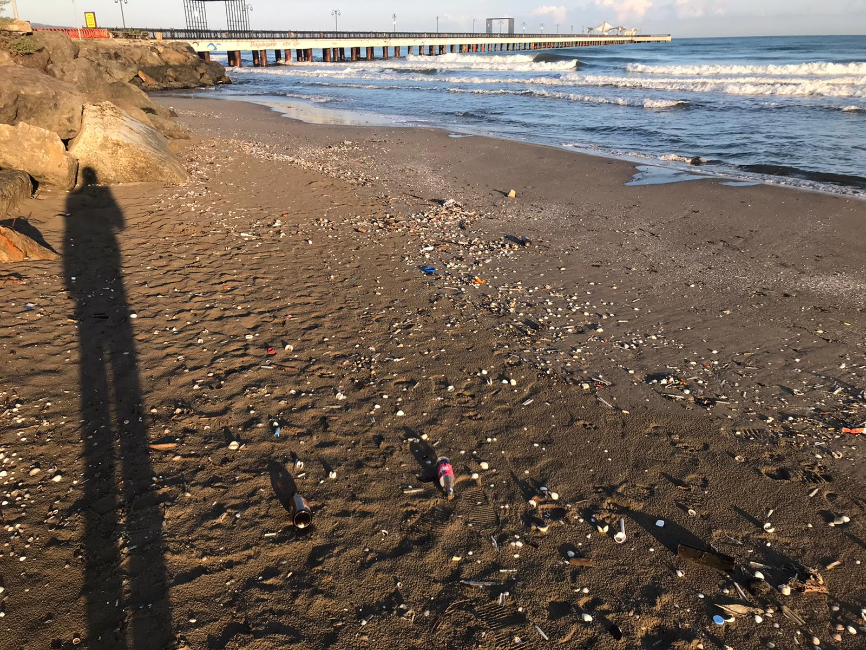
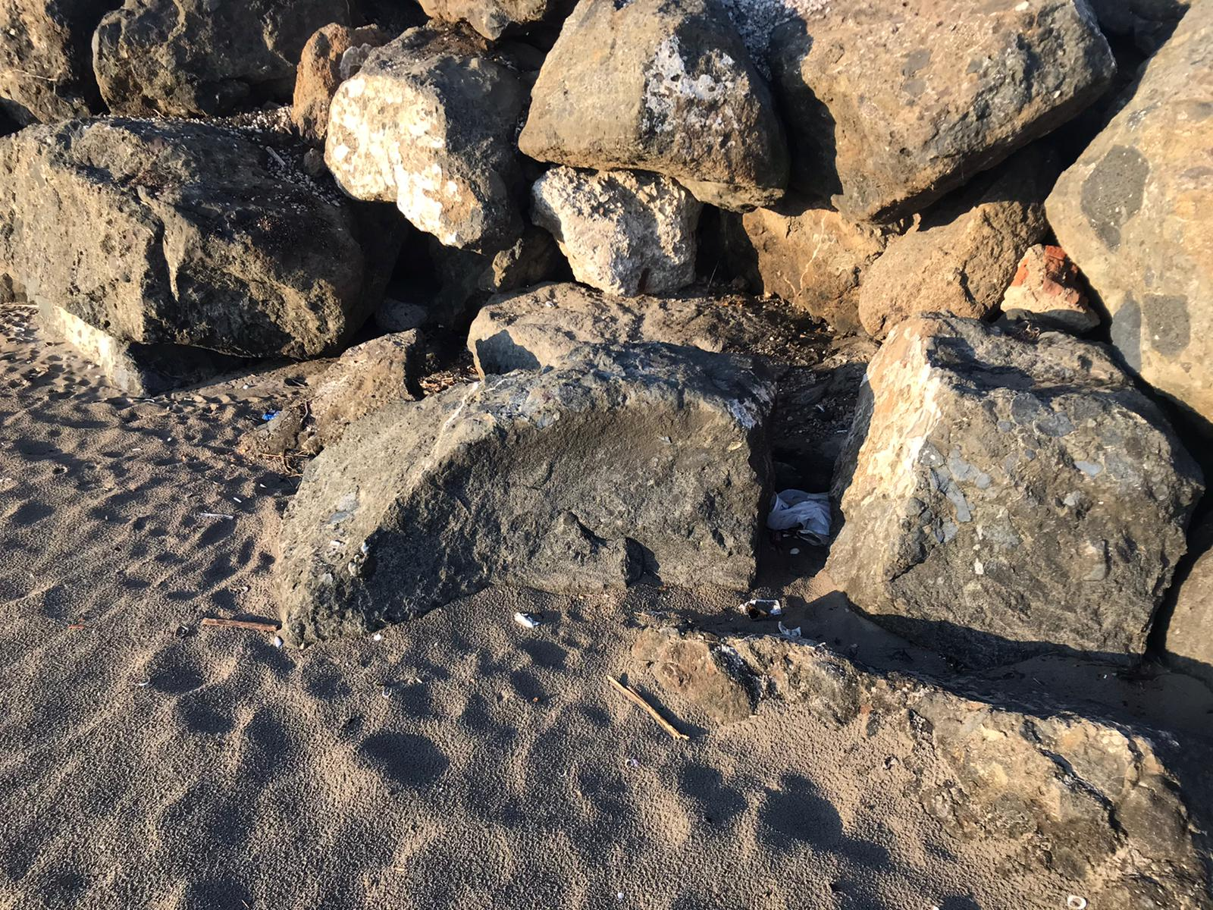
Başlamadan önce sahilden birkaç kare fotoğraf alındı.

Slide 30
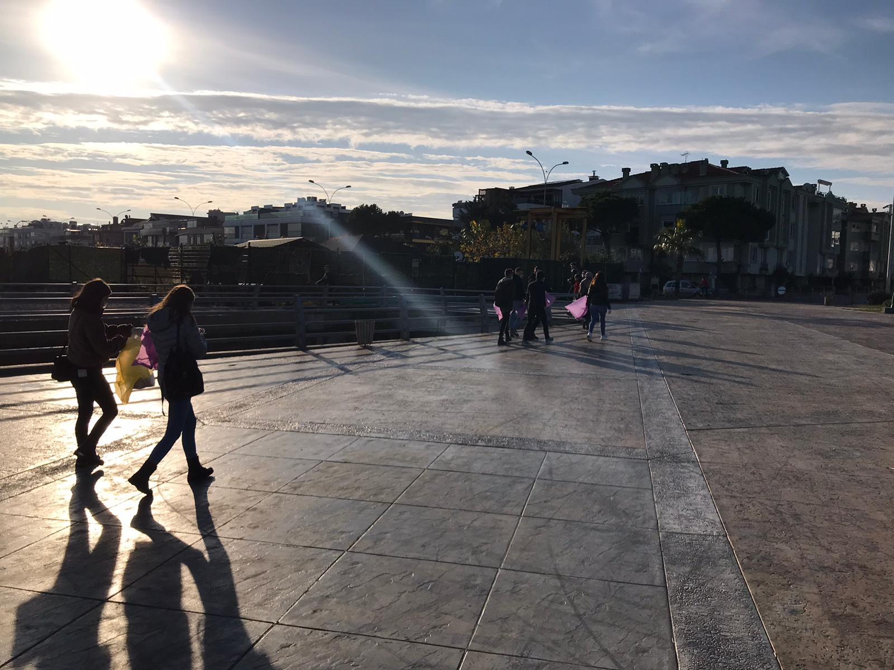
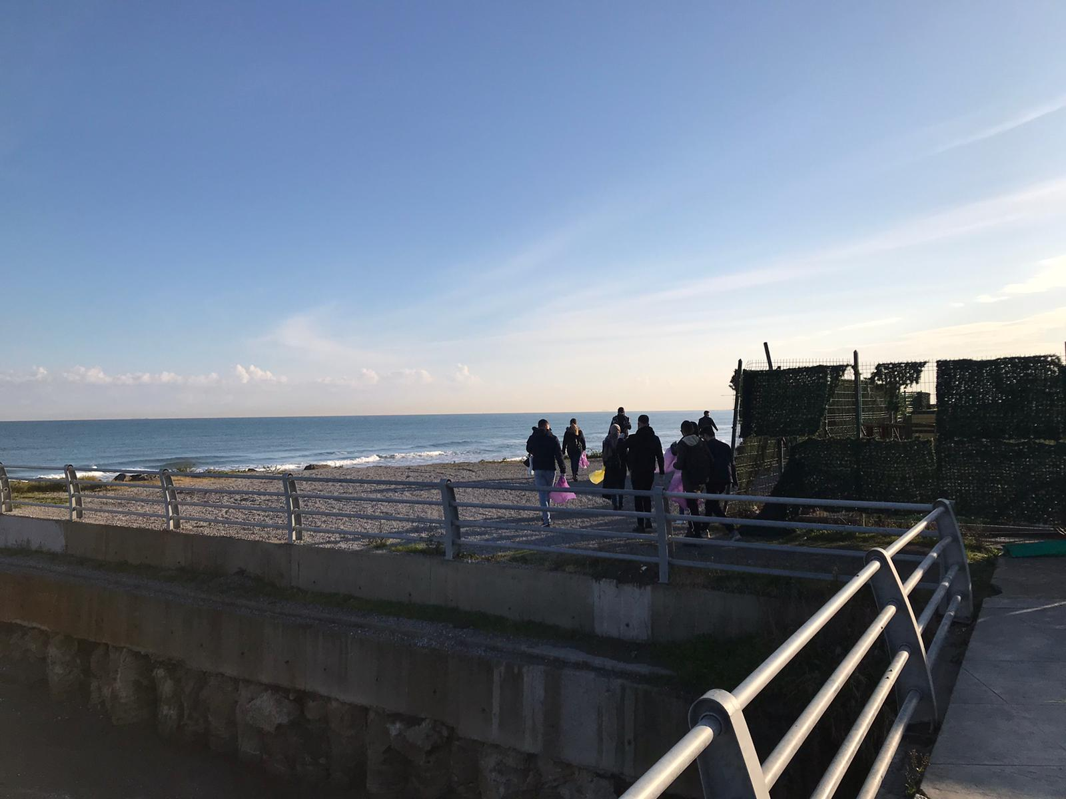
Çobanlı iskelesinde ortak bir toplanma alanı kuruldu ve sabah erken saatler de bir araya gelinip projeye başlandı.

Slide 31
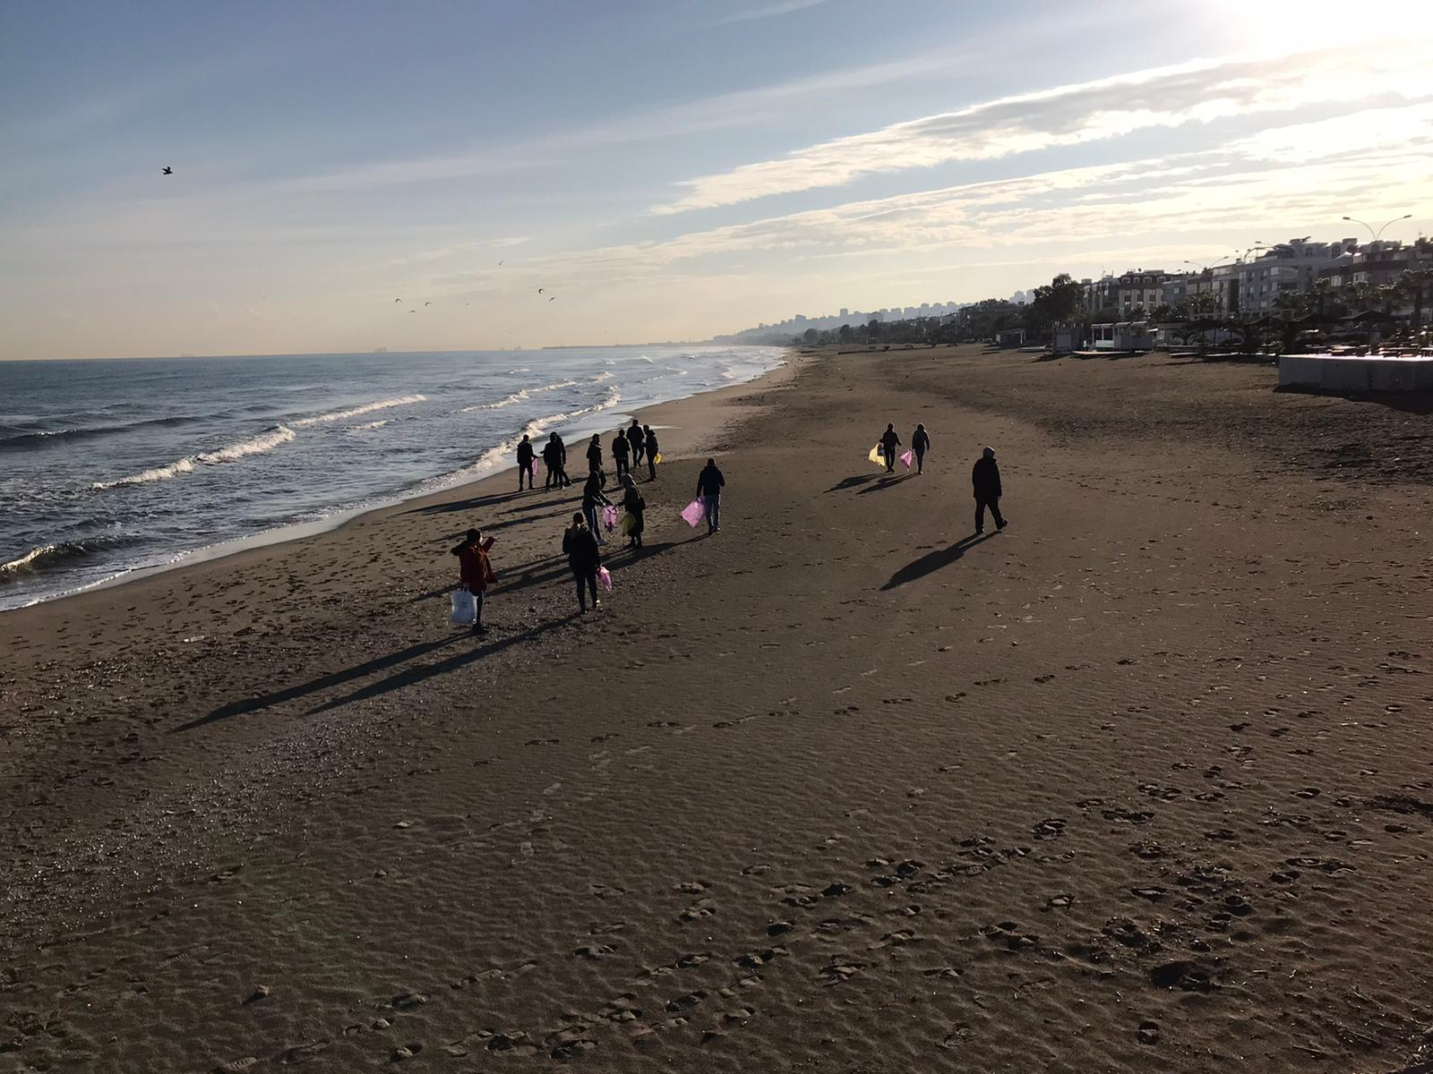
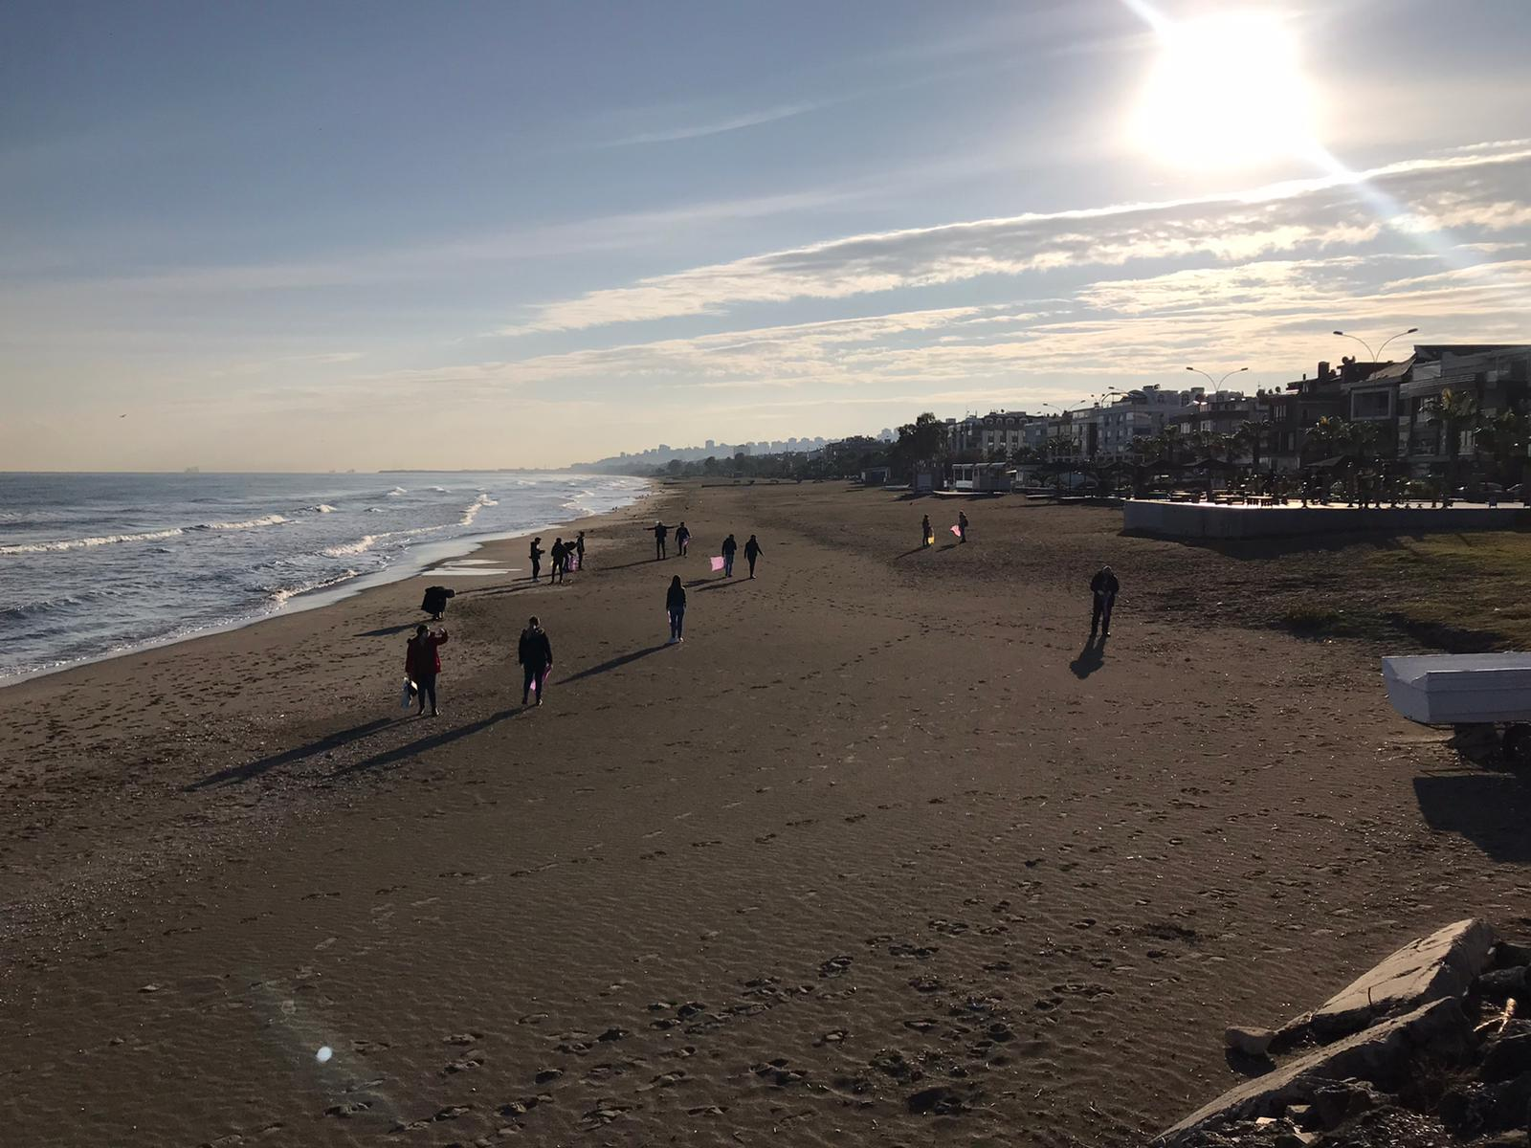
Projemizi gerçekleştirmek için ortak bir çalışma ile belirli bir sahil boyu dağılındı.

Slide 32
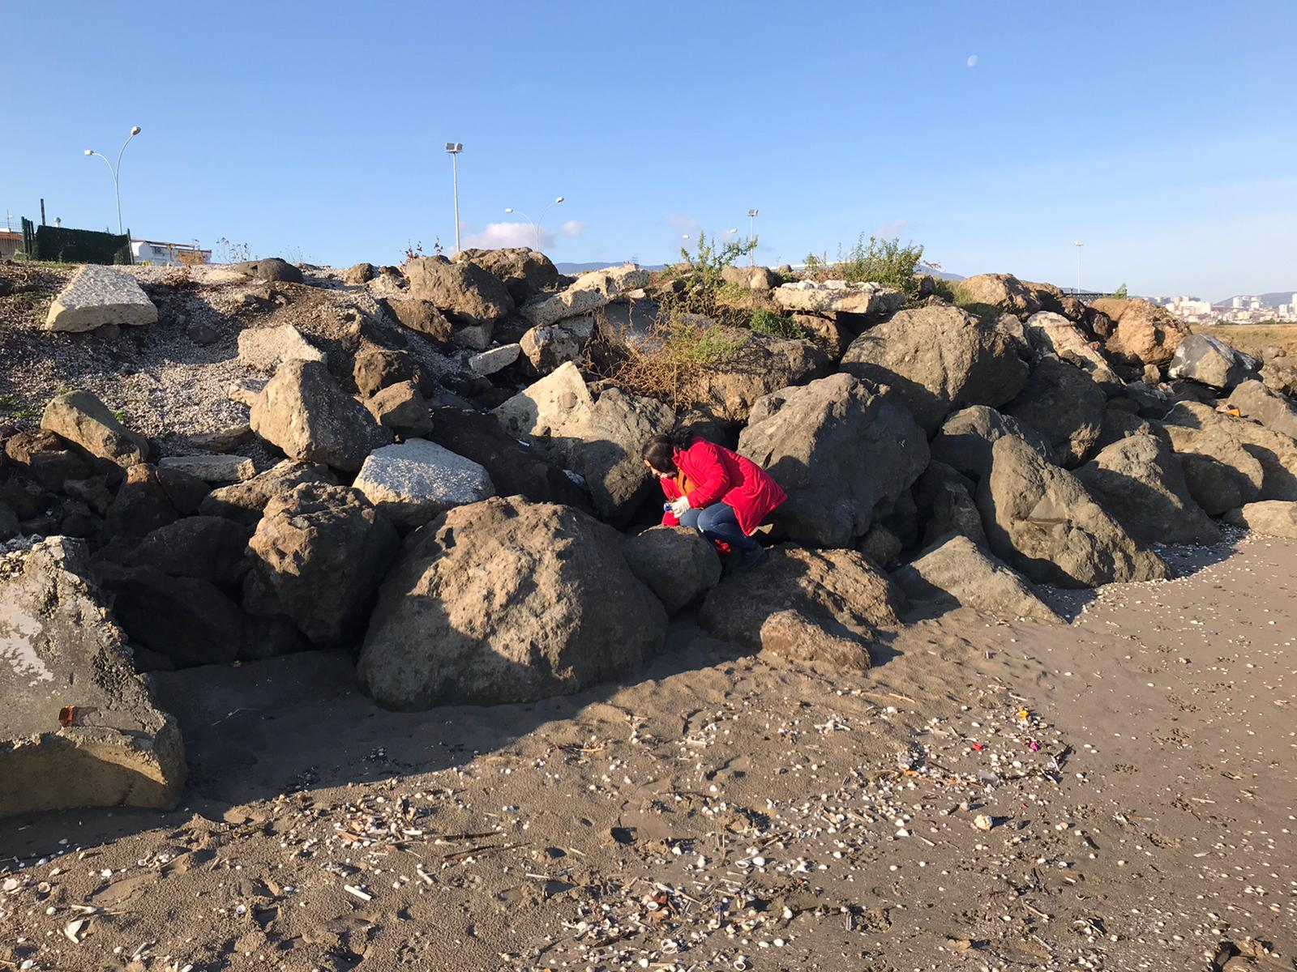
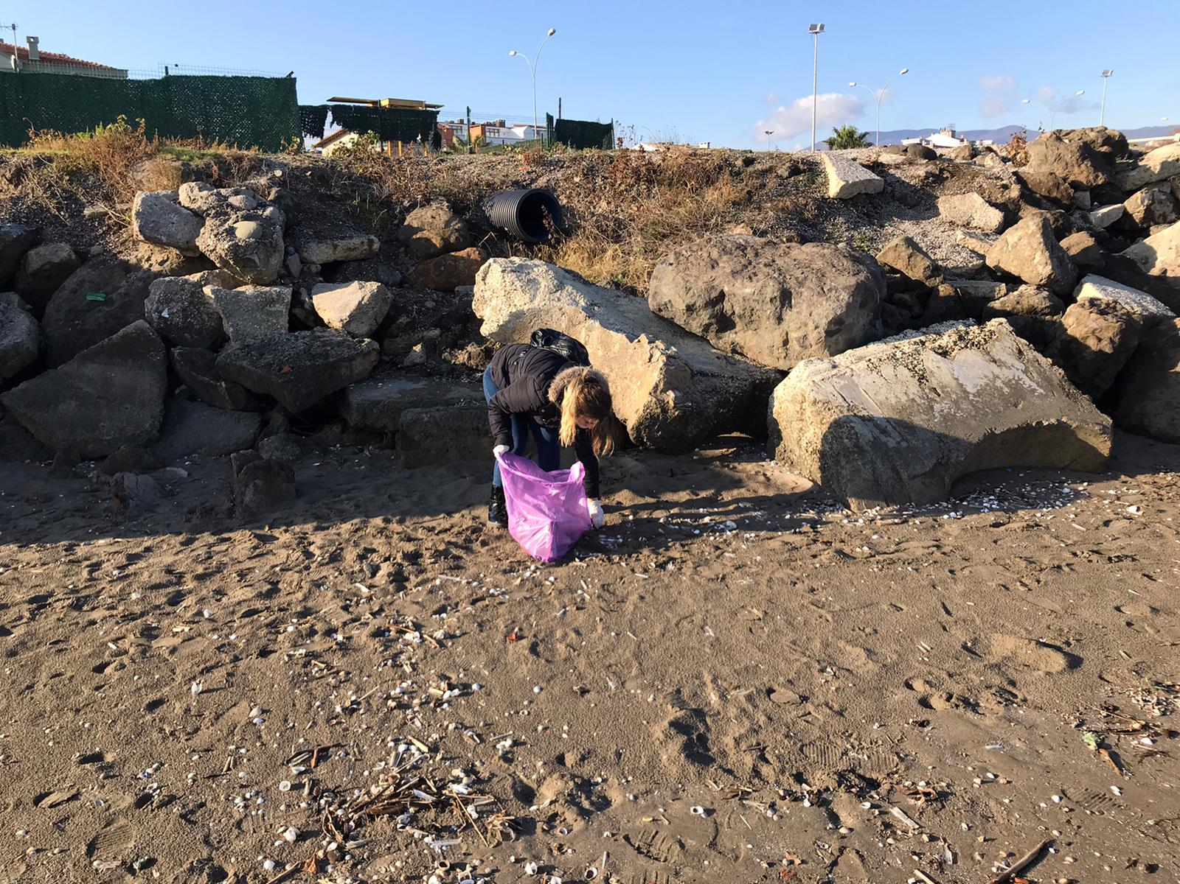
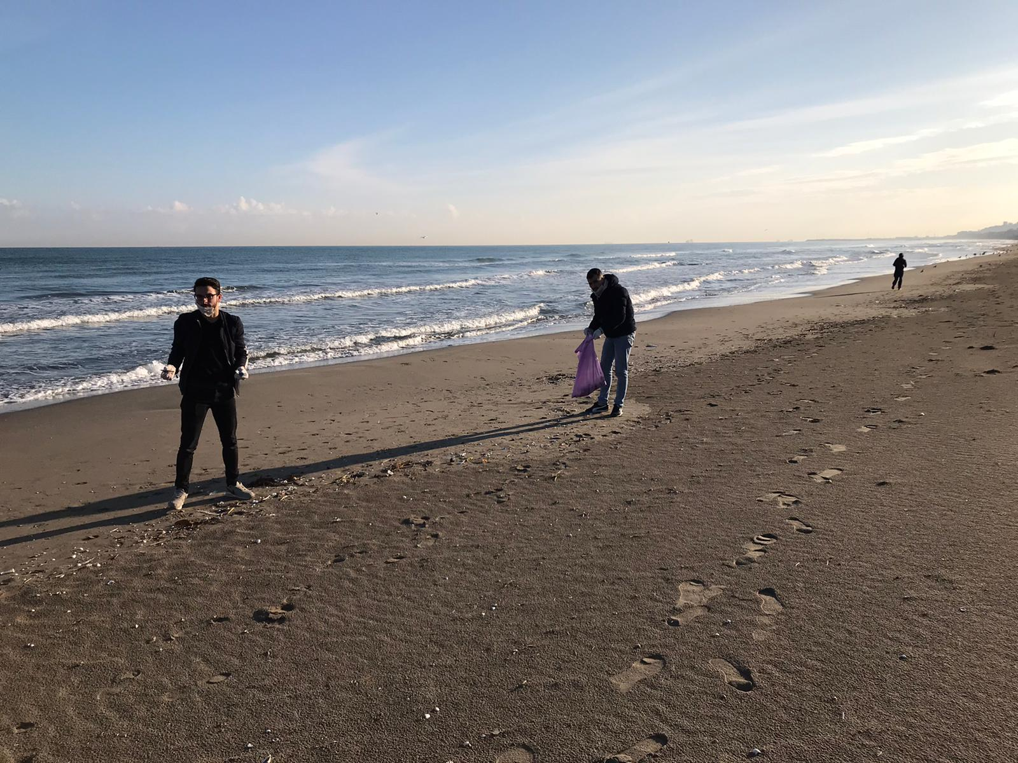
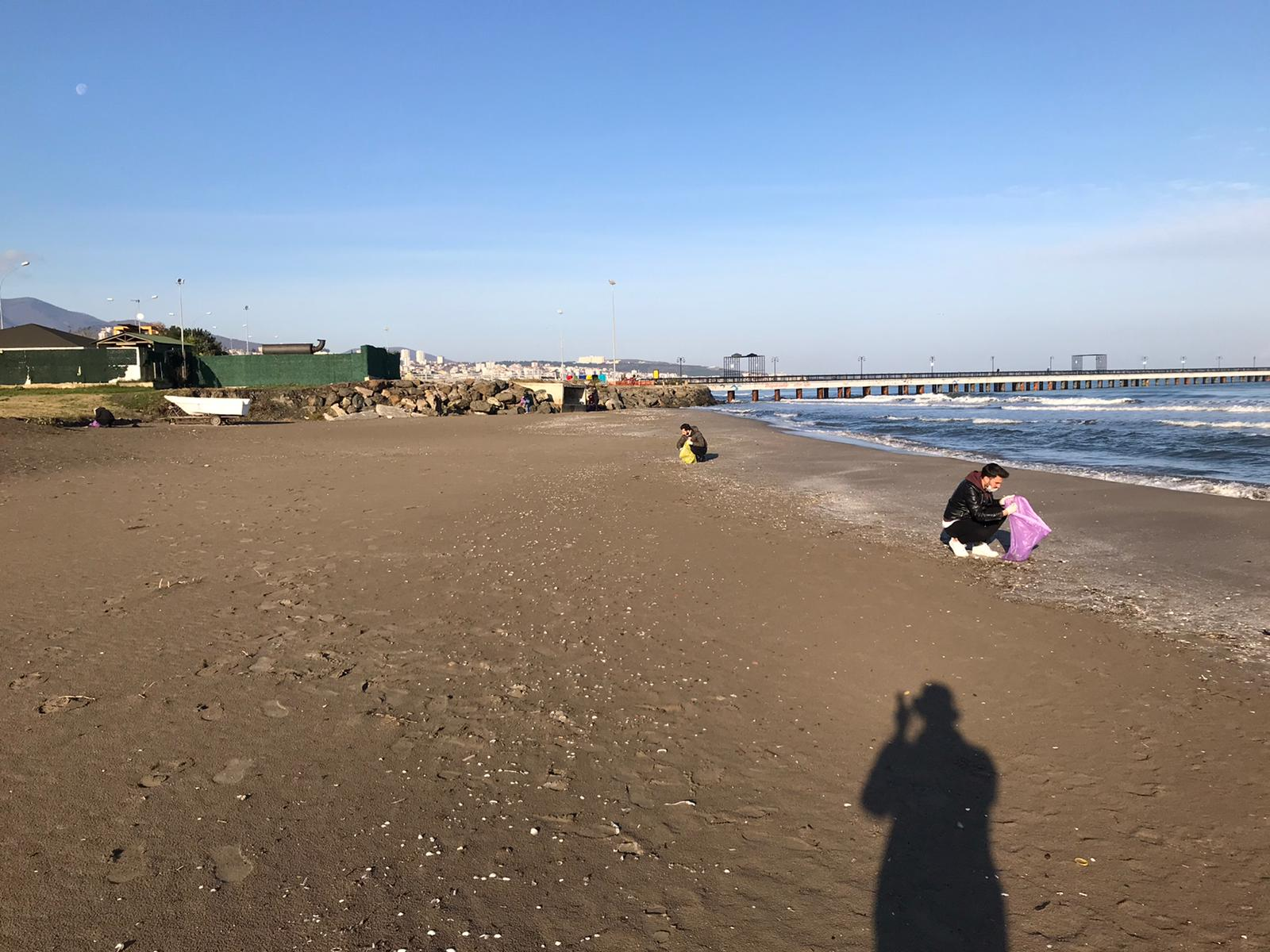
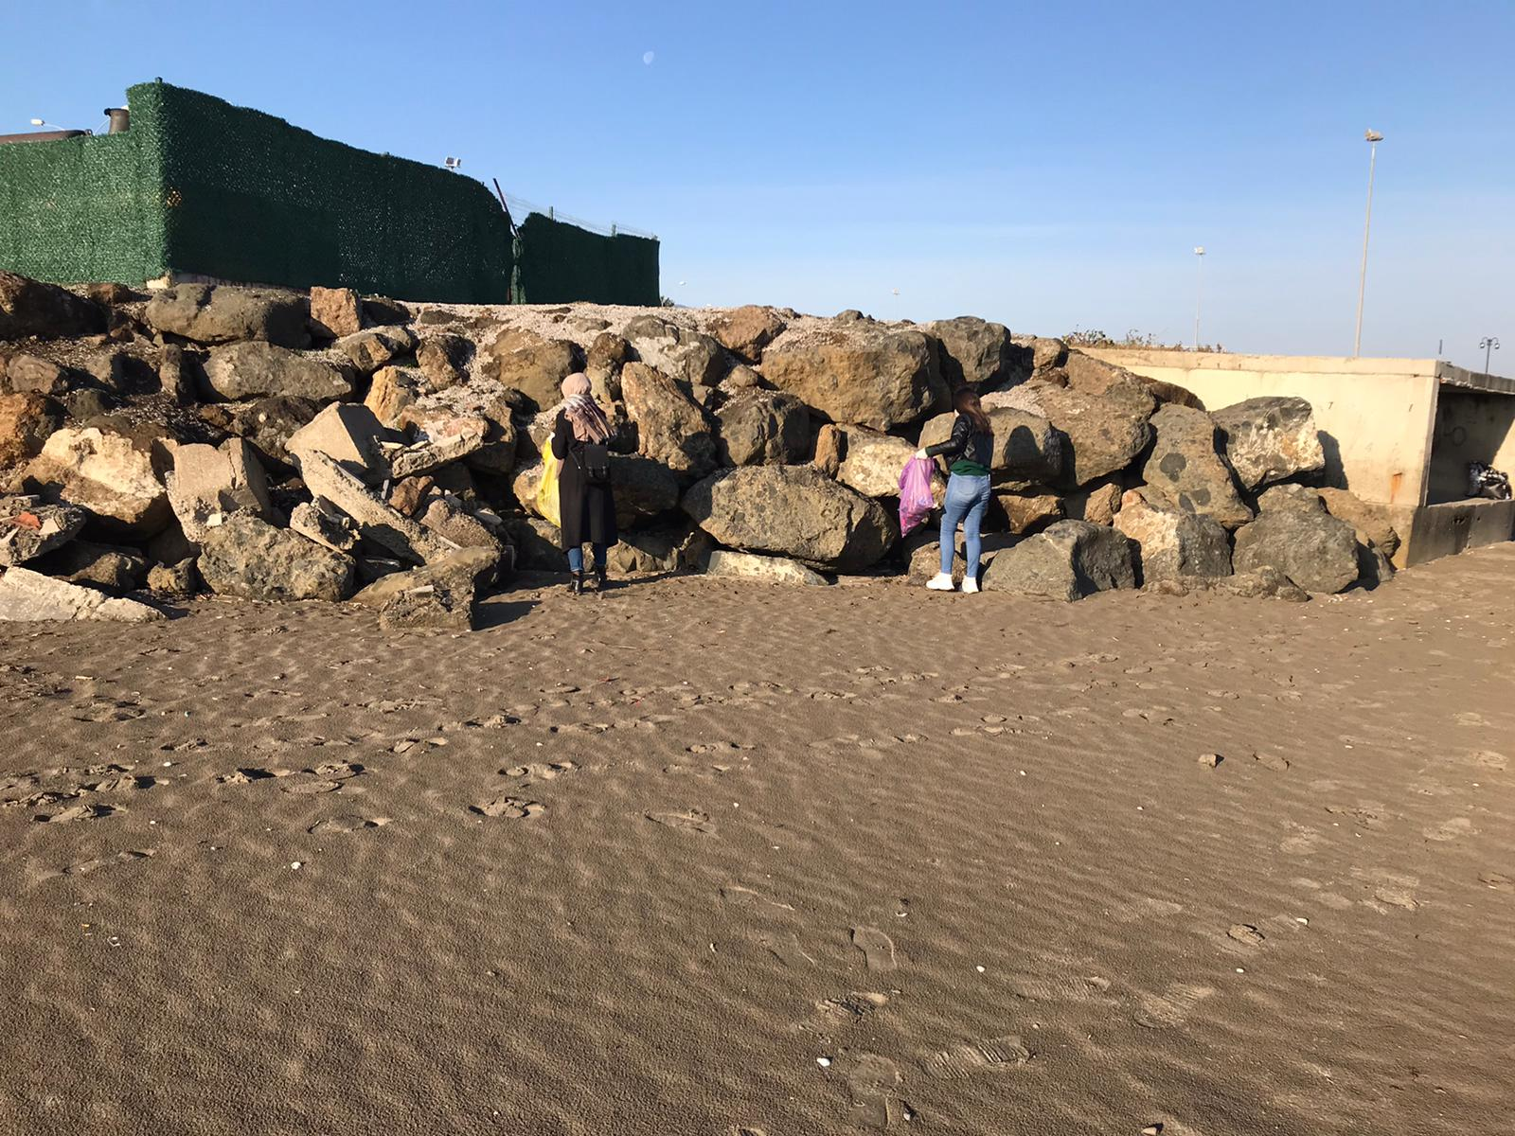
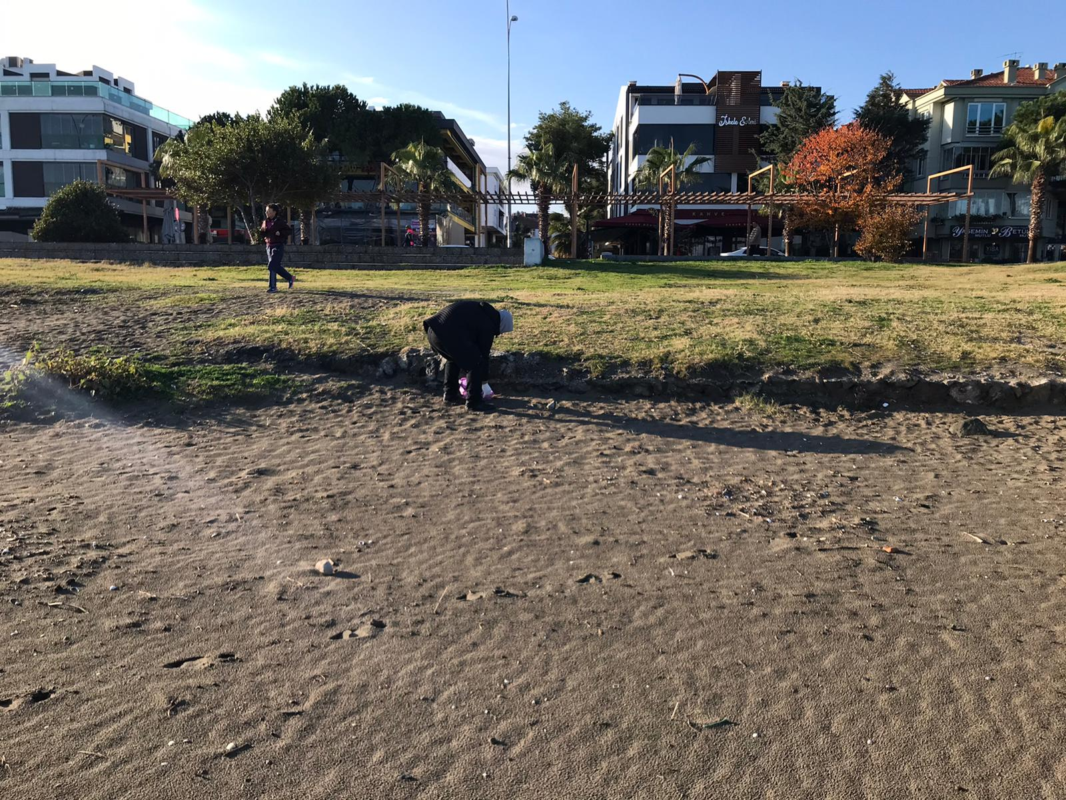
Çöp poşeti , eldiven ve maske yardımıyla etraftaki çöpler toplanmaya başlandı.

Slide 33
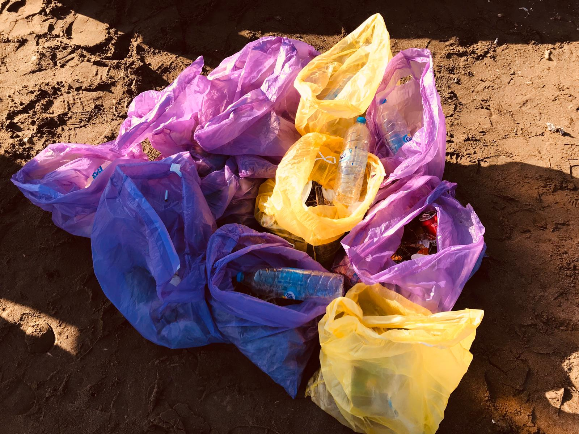
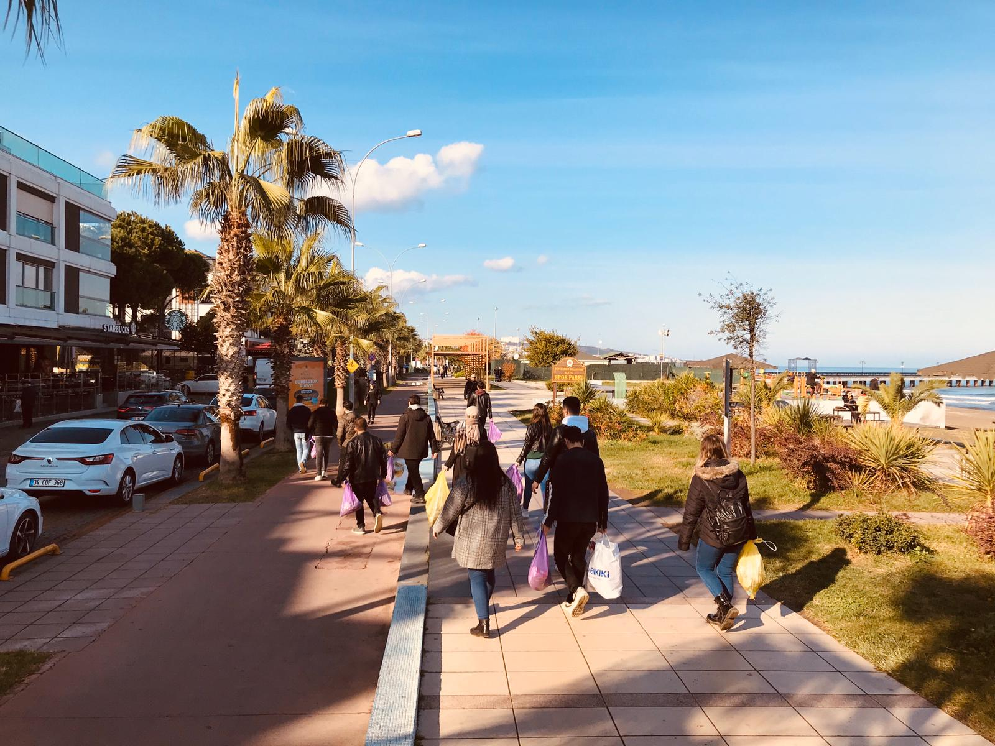
Çöpler toplandı ve çöp kutusuna atıldı.

Slide 34
PROJEYİ YAPANLAR
İpek Uygun18480723
Kerem Kaya 18480973
Samet Altınkaymak18480735
Doğukan Altay18480714
Aslan Şahin15481133
Fatih Şengül 18480727
Şafak Yeşilyurt17480659
Veyis Öcal18480694
Yusuf Can Demiray 18480716
Umut Can Aygül18480691
Merve Altun18480699
Gizem Erdemir18480715
Sinem Bozkurt18480687
Enes Yıldız18480685
Mehmet Eroğlu18480733
Elif Deniz18480732
Tuğba Çürtük 17480629
Mertcan Türkmen 18480708
Arslan Yeşilyurt

